Slide 1

2026年度中国青年科技创新
“揭榜挂帅”擂台赛
智忆麒麟
面向 OS Agent 的多源融合记忆优化系统
榜题编号：
XA-202612
发榜单位：
麒麟软件有限公司
赛道：
新一代信息技术领域
队员：
王子箫，魏征，张旭，文智豪，李锦
指导老师：
廖霞

Slide 2
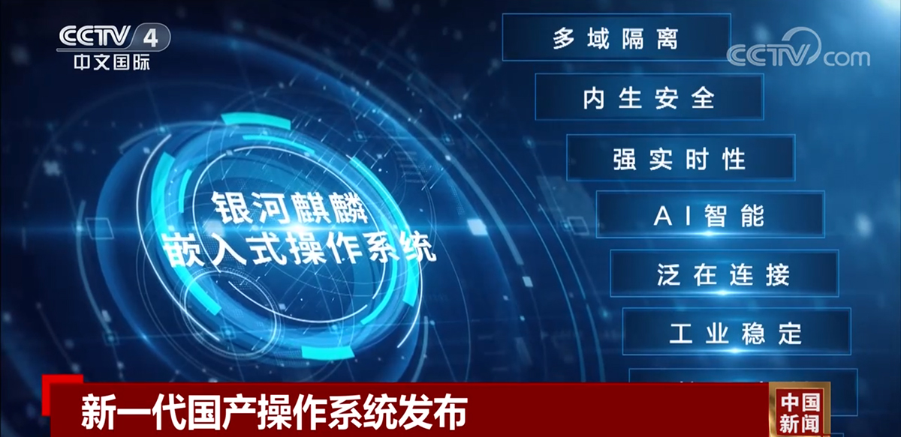
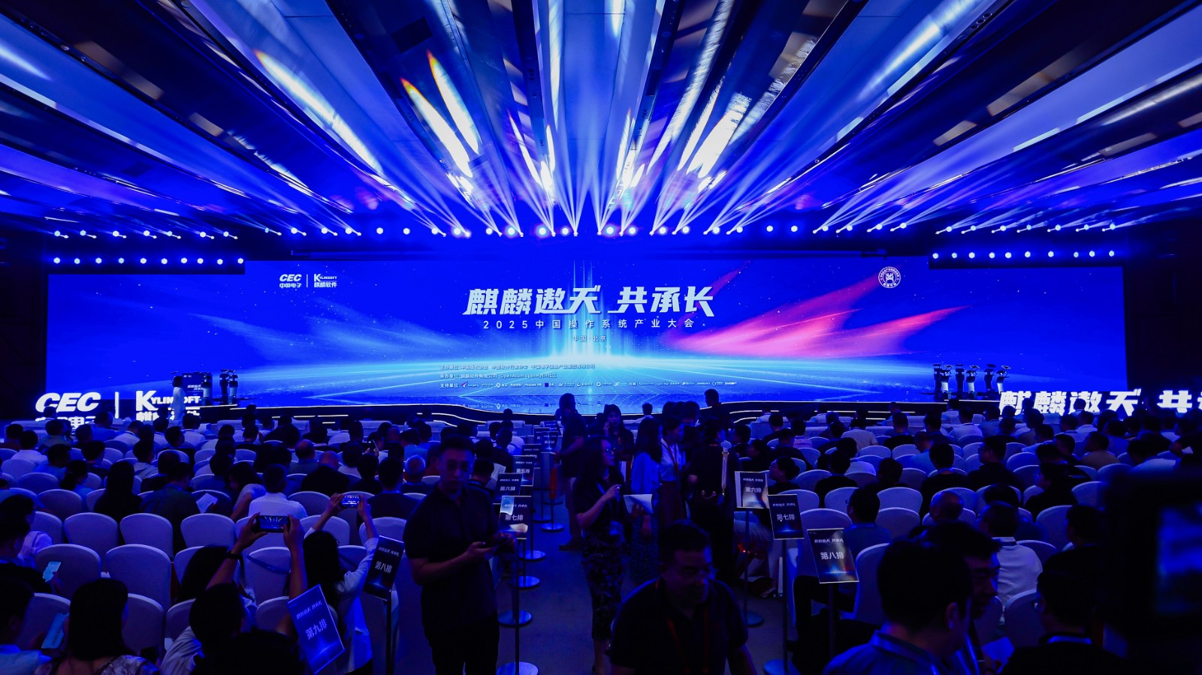
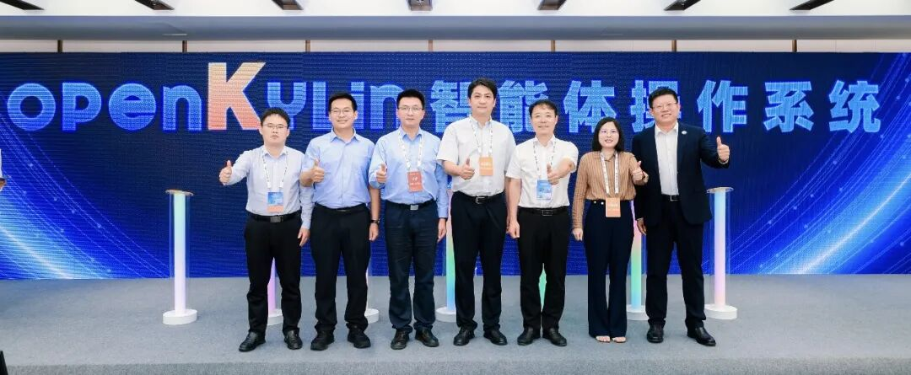
项目背景 | 国产麒麟与 OS Agent
国产麒麟操作系统智能化升级需求
OS Agent 自主任务执行与记忆能力增强
国产OS：自主可控
麒麟智能体能力链
项目落点：智忆麒麟
麒麟操作系统
关键领域数据安全
国产系统筑牢底座
国产
底座
麒麟操作系统
支撑软硬件生态
自主
可控
立足国产麒麟生态
服务自主可控需求
系统
能力
升级
银河麒麟 V11
国产系统持续升级
预装 AI 子系统
智能
执行
自然语言理解任务
智能
执行
OS Agent 自主执行
打通跨应用流程
跨应用规划与操作
面向复杂业务场景
openKylin AgentOS
系统级智能体发布
支持跨应用协作
持续
协作
记忆
增强
关联多源任务信息
支持历史经验复用
多源融合记忆
增强长期任务能力
自主可控与智能化协同
智忆麒麟：立足国产操作系统，增强 OS Agent 执行与记忆能力

Slide 3





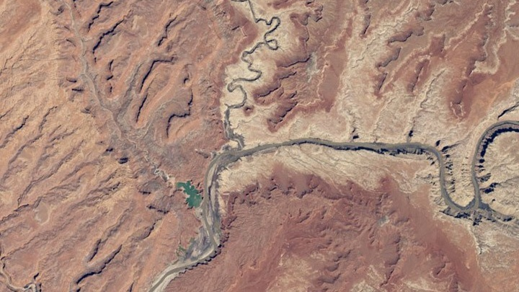
研究内容及关键技术创新
难融合
来源异构
难复用
经验难迁移
难适配
环境多变
关键问题
多源分层记忆机制
经验驱动学习算法
任务感知协同框架
主要创新
多源事件统一表征
事实/经验双通道组织
任务轨迹提炼可复用技能
成果验证驱动经验演进
环境与工具约束下召回
开销感知与按需注入
应用场景
个人助理
XXX
XXX
构建面向麒麟 OS Agent 的可持续演进记忆平台

Slide 4









项目优势 | 三大核心技术
多源分层记忆机制
经验驱动学习算法
任务感知协同框架
多源事件留证据，事实 / 经验分通道组织
从历史任务中提炼经验，服务下一次相似任务
按任务适配记忆，按预算组织上下文
多源事件
可复用技能
当前任务上下文
多源事件按来源留证，事实通道归一为记录
✓
适用条件 · 前置项
当前请求、运行环境与可用工具
用户消息
助手总结
技能调用
历史任务
执行步骤 · 验收规则
工具调用
笔记
附件
轨迹与结果证据
事实通道
经验通道
分层组织
相似任务检索
用户偏好与工作约束
环境与所需工具匹配
原始证据与结构化记忆分开存放
相关性排序 · 环境 / 工具筛选
词法与图谱融合召回
活跃状态与有效期校验
层次
事实
经验
状态 / 期限过滤后注入步骤
当前任务
结构化
记忆
L1 · 节点 / 关系边
可复用技能
匹配后执行
原始
证据
L0 · 消息/调用
笔记/附件
任务轨迹 / 结果证据
开销感知注入
✓
后续任务验证
置信度与版本更新
按相关性与可信度排序
L0/L1 是事实记忆层次；事实/经验并列
成败与反馈证据
冲突流程隔离
双通道独立预算，每轮按需追加
✓
有据可查
✓
验证反馈
经验迭代
再次复用
当前轮 Agent
按需核验
事实：L1 结论 → L0 记录 → 会话事件
结果证据回流
置信度与版本更新
适配相似任务
接收流程与来源摘要
来源索引、验证原文
经验：技能 → 任务经历 → 结果证据
让 OS Agent 记住用户事实、积累任务经验，并在适用任务中按需复用。

Slide 5
实验分析 | 事实记忆性能
L0 保留原始证据，L1 组织偏好与关系；查询时按需利用。
LongMemEval-S｜长历史检索
BFCL-v4 Memory｜跨会话事实利用
准确率
通过率
混合记忆 vs BM25 +3.0 个百分点
较滚动摘要 +17.4 个百分点 · 净多通过 27 题
从长历史问答到跨会话事实利用，事实记忆在对照中均优于对应基线。
Notes:
【40秒讲稿】
这一页两组公开基准，指标口径不同，分别报告。左边 LongMemEval-S 五百题，全上下文 31.6%，BM25 66.4%，词法记忆 65.8%，混合记忆 69.4%，比 BM25 高 3.0 个百分点，未做显著性检验。右边 BFCL 的 155 道跨会话事实题，滚动摘要 72.9%，事实记忆 90.3%，高 17.4 个百分点，净多通过 27 题；这是团队 DSH 适配实验，不是官方全项成绩。两组结果分别说明长历史检索和跨会话事实利用的效果，但没有单独证明 L1 的贡献。
【口径与来源】
LongMemEval-S：500 题、单轮、DeepSeek-Flash 替代评分。全上下文（无记忆模块）158/500 = 31.6%；BM25 332/500 = 66.4%；词法记忆 329/500 = 65.8%；混合记忆 347/500 = 69.4%。混合记忆 vs BM25 为 +3.0 个百分点，未做显著性检验；none/空 context 的 6.0% 不在本页。来源：experiments/longmemeval-20261022/score-snapshot-20261023T153856595517Z/RESULTS.md；全上下文原始 500 题已由父核验 158 含 ans 129/470、abs 29/30，无截断。
BFCL-v4 Memory：团队 DSH 适配实验，155 道公开题，相同历史、冻结后评测、关闭经验记忆；baseline 为 2000-token 滚动摘要，output 16384。滚动摘要 113/155 = 72.9%；事实记忆 140/155 = 90.3%；+17.4 个百分点，净多通过 27 题。来源为用户同学摘要，未核原始日志；155 题不是官方 3 backend、465 题全项成绩，非排行榜 SOTA。官方评分为最终答案标准化关键词匹配，非 LLM judge，不能与左图同口径平均、合并或直接比较。BFCL 是否实际启用 L1 未核，图只标“事实记忆”，不把增益归因于 L0+L1 或 L1。

Slide 6
实验分析 | 经验记忆性能
复用已学规则，减少交互开销
MIB 规则迁移适配
学习 2 个任务
提炼经验
冻结经验
新类别测试
同一环境
从操作轨迹
固定为经验库
2 个新任务
首次成功率
仅事实记忆
事实＋经验记忆
89.6%
→
90.1%
工具调用数（含记忆操作）
−26.8%
测试阶段 Token
−10.7%
团队汇总口径
仅测试阶段 · 不含前置开销
695 → 509 次，减少 186 次
2,506,203 → 2,237,298，减少 268,905
不止记住过去任务经验，更让经验产生效率价值——工具调用减少，Token 消耗降低。
Notes:
【40秒讲稿】
这一页看经验记忆。事实记忆回答过去发生了什么，经验记忆复用“怎么做”。流程是同一环境先学两个任务，提炼并冻结经验，再到新类别做两个测试任务；96 个环境，每组 192 题。首次成功率 89.6% 对 90.1%，只多 1 题，接近，未做显著性检验，也不能说等效。工具调用 695 降到 509，减少 26.8%；测试阶段 Token 从 250.6 万降到 223.7 万，减少 10.7%。这是团队 DSH 适配实验，不是官方 MIB 总分；Token 不含经验提炼等前置开销，费用差异也不能直接推因果。
【口径与来源】
MIB 特征规则迁移任务，自定义 DSH 适配；96 个随机环境，每环境 2 个学习任务 + 2 个新类别测试任务，每组 192 道测试题。同事实库、同学习历史；“事实＋经验记忆”组额外冻结经验。关键流程是同一环境学习规则→冻结→新任务迁移，不是跨环境迁移，也不称官方 MIB 总分。官方最接近 program mib.feature_policy.v1，但未核同学源码，页面只写“MIB 规则迁移适配”，program/version 待核。
条件：仅事实记忆 vs 事实＋经验记忆。首次成功 172/192 = 89.6% vs 173/192 = 90.1%；只多 1 题，未做显著性检验，不写“显著/不显著”，也不声称等效。允许反馈纠正后两组均完成 192/192，但官方 strict 看 first，因此最终完成率不作主图。
工具总 calls 695→509，减少 186、26.8%；这是同学汇总的“含记忆操作在内的全部 tool”，phase 是否只 test 仍未逐调用确认，因此页面明确“工具调用数（含记忆操作）”，不写“测试工具每题 3.62”，也不按 submit 假说称少试错。
Token 为用户刚给截图，仅测试阶段：non-cache input 319,507→315,773；cache input 2,062,208→1,805,952；output 124,488→115,573；total 2,506,203→2,237,298，减少 268,905，约 10.728%，页面显示 10.7%。费用估算约 ¥1.72→¥1.63（四舍五入，约 5.2%），非精确、非实扣，只放 notes。经验提炼 16,384 与每输出 8,192 是上限，不是实际 tokens，仅 notes。
来源：用户同学摘要 + usage 截图；未核 raw logs，不声称已复现或官方成绩；未计经验提炼等前置 token。缓存与费用差异不能推因果“算法更省”。

Slide 7


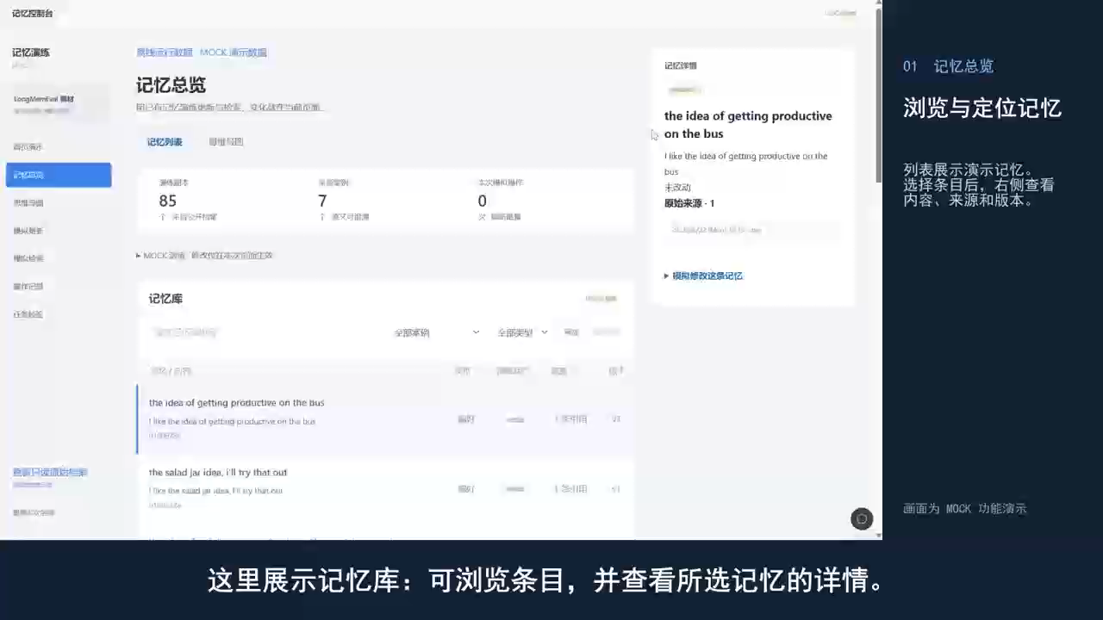
项目优势｜智麟记忆平台
记忆来源与模拟更新结果可见
01
定位记忆
按案例查找条目，查看内容与状态。
02
追溯来源
点选来源引用，回看对应原话。
03
模拟更新
修改演练副本，对照新旧版本。
04
模拟检索
输入关键词，查看更新后的命中。
42 秒视频为 MOCK 演练。查看记忆与来源后，模拟更新并用关键词检索。原档案只读。
Notes:
点击视频播放，约42秒。视频依次演示记忆总览、思维导图、模拟更新和检索。

Slide 8
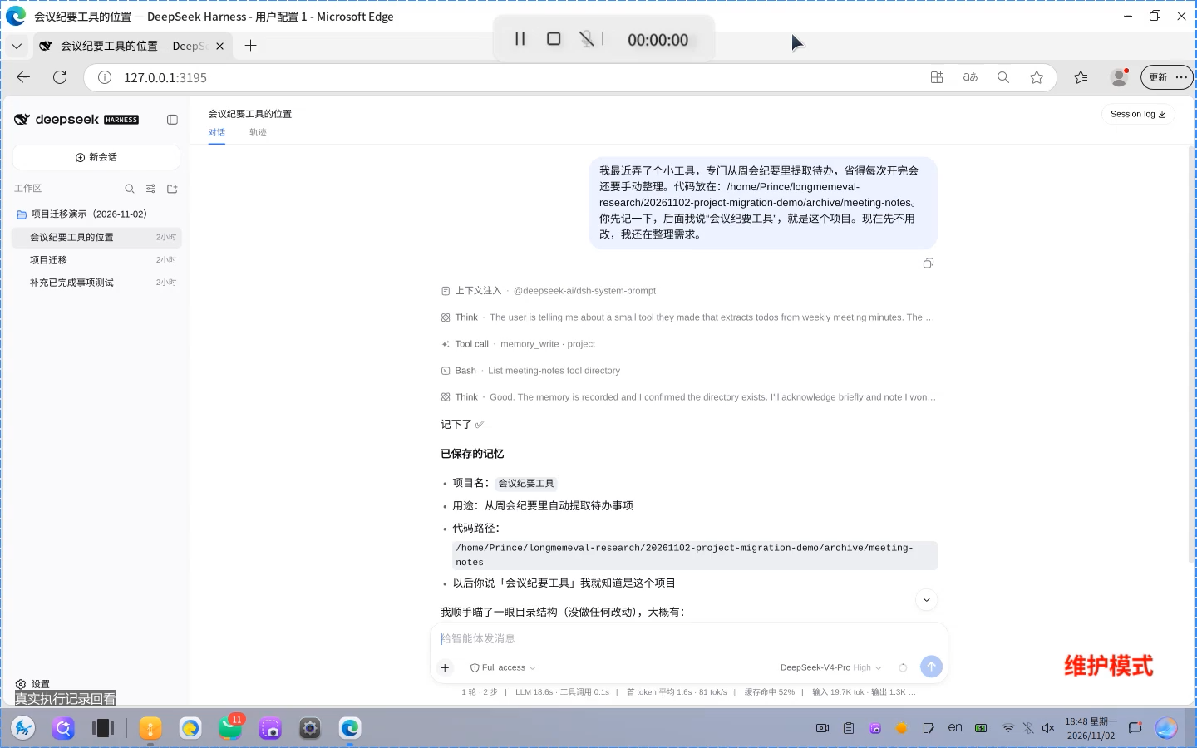
项目优势 | 用例演示

Slide 9
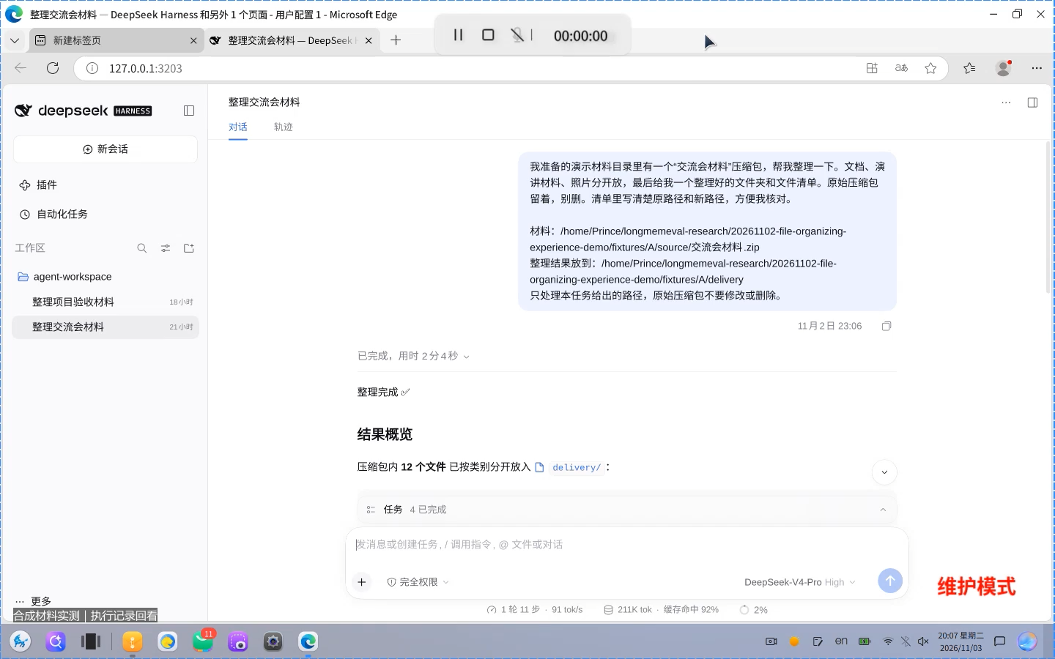
项目优势 | 用例演示

Slide 10
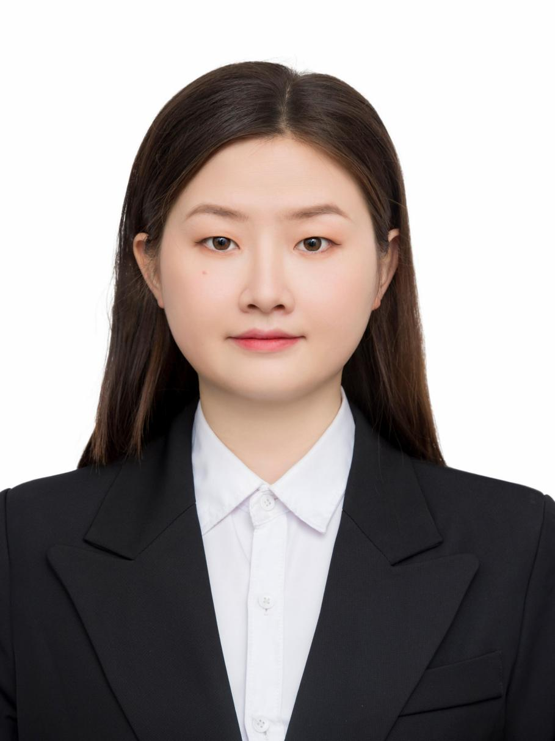
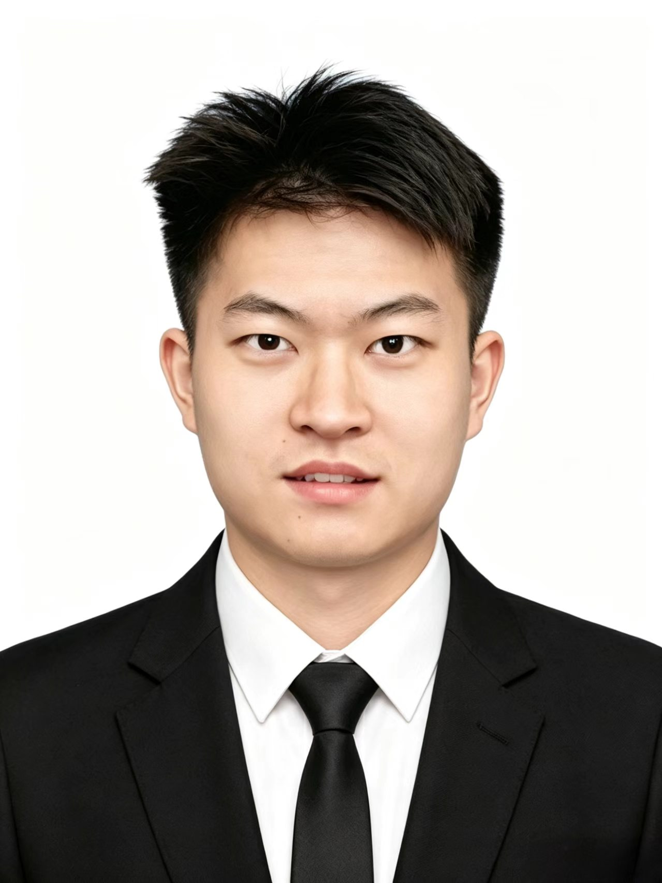
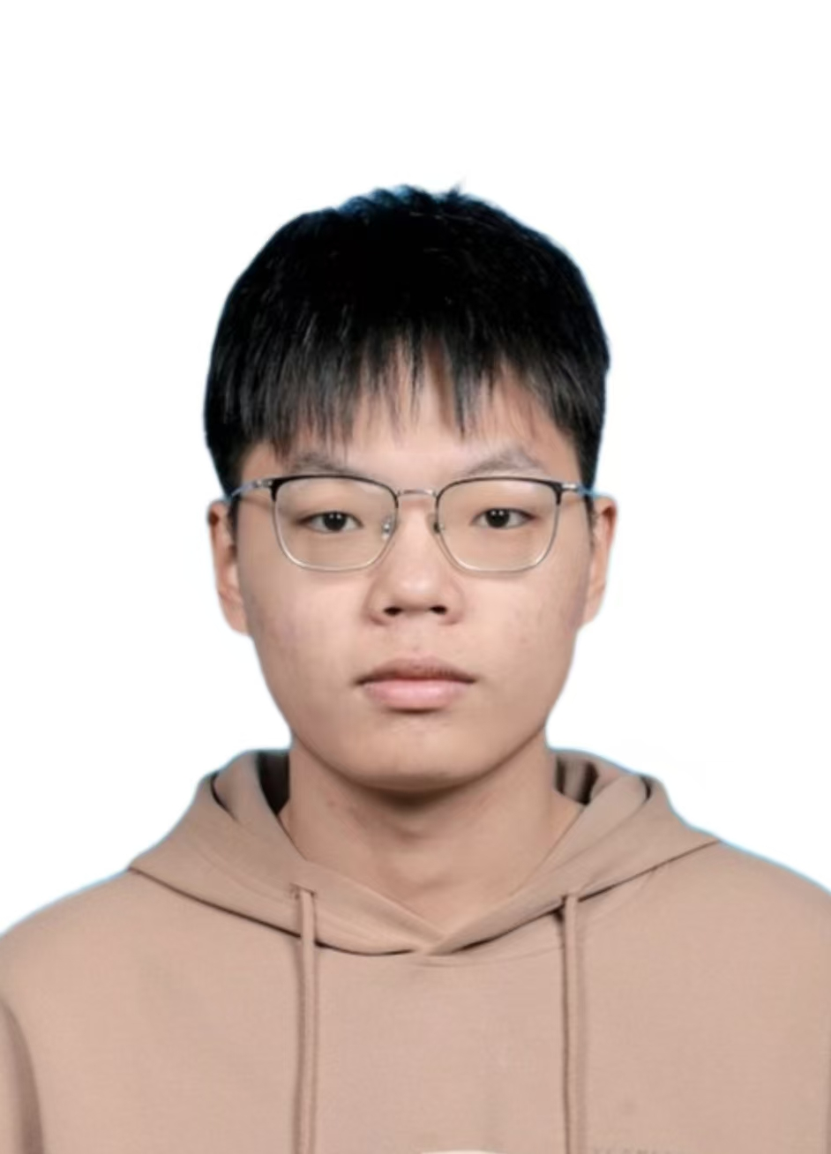
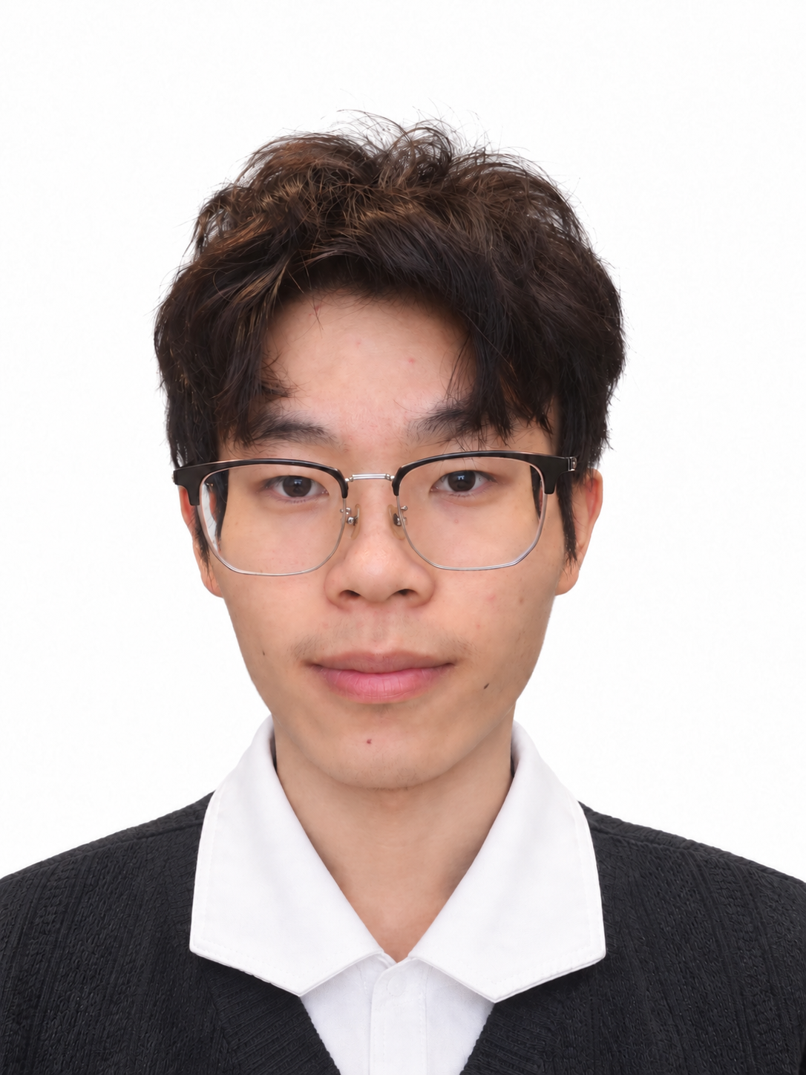
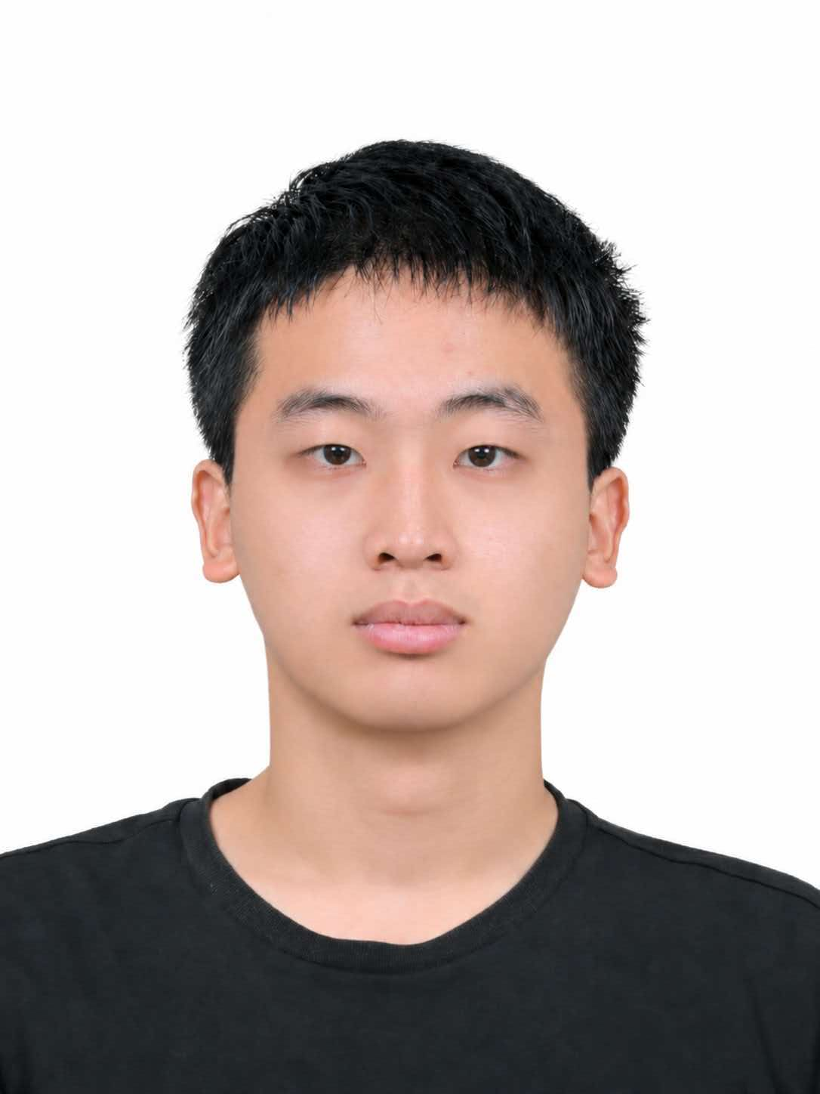
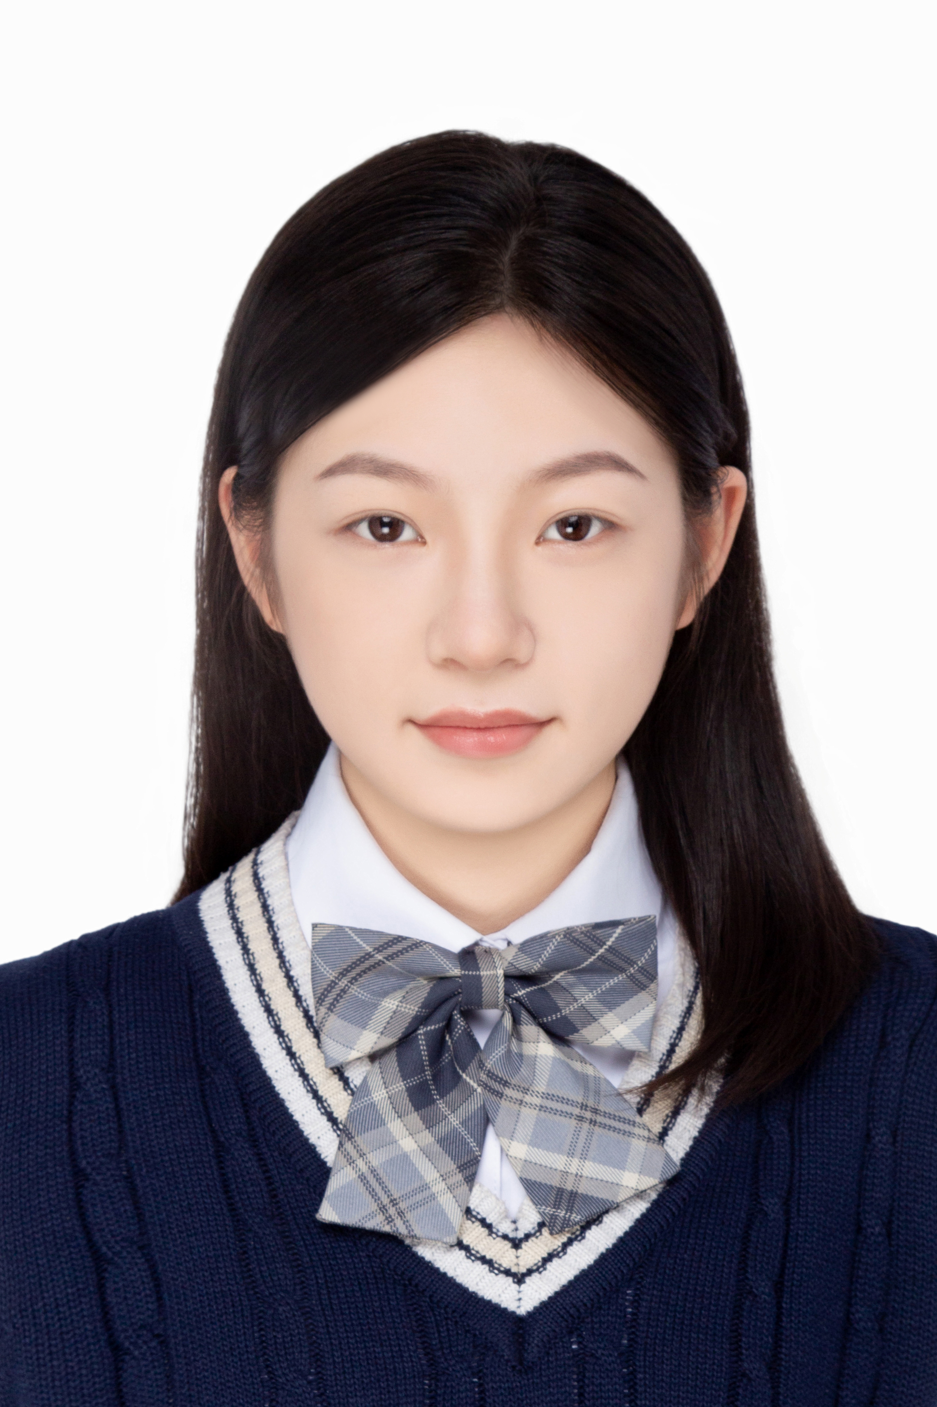
团队介绍 | 核心成员
指导老师
队长
队员
廖霞
王子箫
魏征
北京邮电大学预聘副教授
研究方向：操作系统，多智能体
北京邮电大学博士生
研究方向：多智能体研究
北京邮电大学硕士生
研究方向：多模态Agent
负责总体研究方案设计与成果把控
负责项目整体技术路线与关键技术设计、安装部署、应用案例与测试评估、用例演示
负责项目概述与背景调研（OS+智能体重要性），参与关键技术梳理；前期数据集调研
队员
队员
队员
张旭
文智豪
李锦
北京邮电大学本科生
专业：计算机科学与技术
北京邮电大学本科生
专业：数据科学与大数据技术
北京邮电大学本科生
专业：人工智能
负责系统架构与记忆机制设计；实验评测与数据分析
负责用户指南与麒麟记忆平台（可视化控制台）开发展示；前期数据集调研
负责附录术语整理、项目总结与展望及答辩材料优化；前期数据集调研

Slide 11
未来展望 | 项目总结
智忆麒麟 面向 OS Agent 的多源融合记忆优化系统
技术方案 分层记忆
实验结果 效果验证
后续工作 继续完善
情景层保留原始证据，语义图谱组织偏好与关系
事实记忆记“发生过什么”，经验记忆记“怎么做”
混合检索，每条记忆都能追溯到来源
LongMemEval-S：混合记忆 69.4%，比 BM25 高 3.0 个百分点
BFCL 跨会话事实：事实记忆 90.3%，比滚动摘要高 17.4 个百分点
加入经验记忆：首次成功率持平，工具调用 −26.8%，测试 Token −10.7%
补充偏好提取、知识检索、响应延迟与冲突处理等关键指标测试，进一步验证系统性能。
完善麒麟 OS 端侧适配，优化记忆检索效率与资源开销，提升系统运行稳定性。
持续优化记忆更新与冲突处理机制，提升复杂任务中的经验复用能力和记忆可靠性。

Slide 12

2026年度中国青年科技创新
“揭榜挂帅”擂台赛
智忆麒麟
面向 OS Agent 的多源融合记忆优化系统
请大家批评指正！

